Slide 1
o’rta
ta’lim maktab boshlang’ich sinf o’qituvchisi
ning
3-sinf uchun O`qish fanidan

Slide 2

Bosh qomus kitobimiz
3-sinf

Slide 3

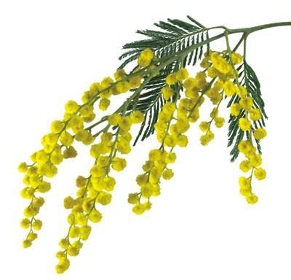


O`qish darsi 3-sinf

Slide 4


HOZIR DARSIMIZ
O`
Q
I
S
H

Slide 5
o‘quvchilarni she’r mazmuni bilan tanishtirish, Konstitutsiya haqida bilim berish, to‘g‘ri va ravon o‘qishga o‘rgatish. F.k.1 o‘qish uchun kitoblar (badiiy asar namunalari)ni mustaqil tanlay oladi
Dars
turi:
Dars
metodlari.
savol javob, tushuntirish

Slide 6
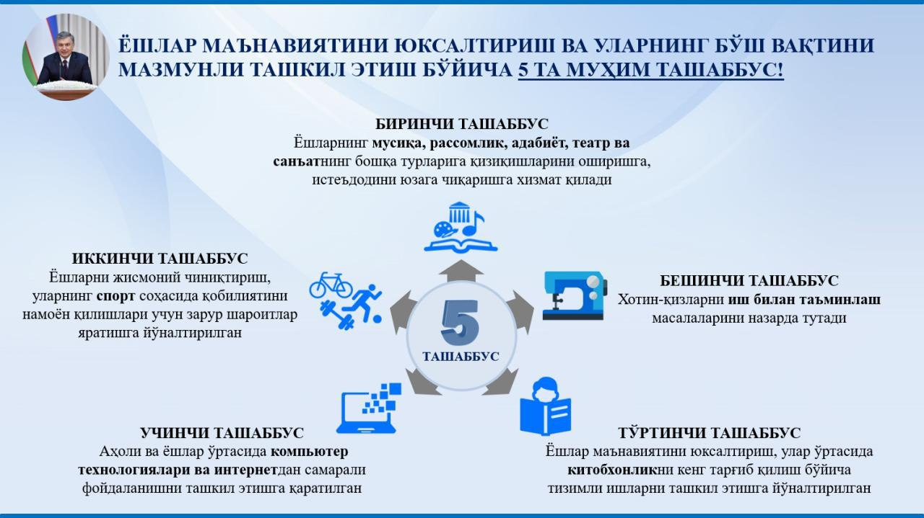

Slide 7



SHIORIMIZ:
O`QIB YARATAMIZ ,IJOD QILAMIZ
SHU OZOD VATANNI OBOD QILAMIZ

Slide 8

Darsning jihozi
1. Tashkiliy qism: 5 daqiqa
2. O`tilgan mavzuni takrorlash: 7 daqiqa
3. Yangi mavzu bayoni: 20 daqiqa
4. Darsni mustahkamlash: 10 daqiqa
5. Baholash: 2 daqiqa
6. Uyga Vazifa: 1 daqiqa
Darsning texnalogik xaritasi

Slide 9
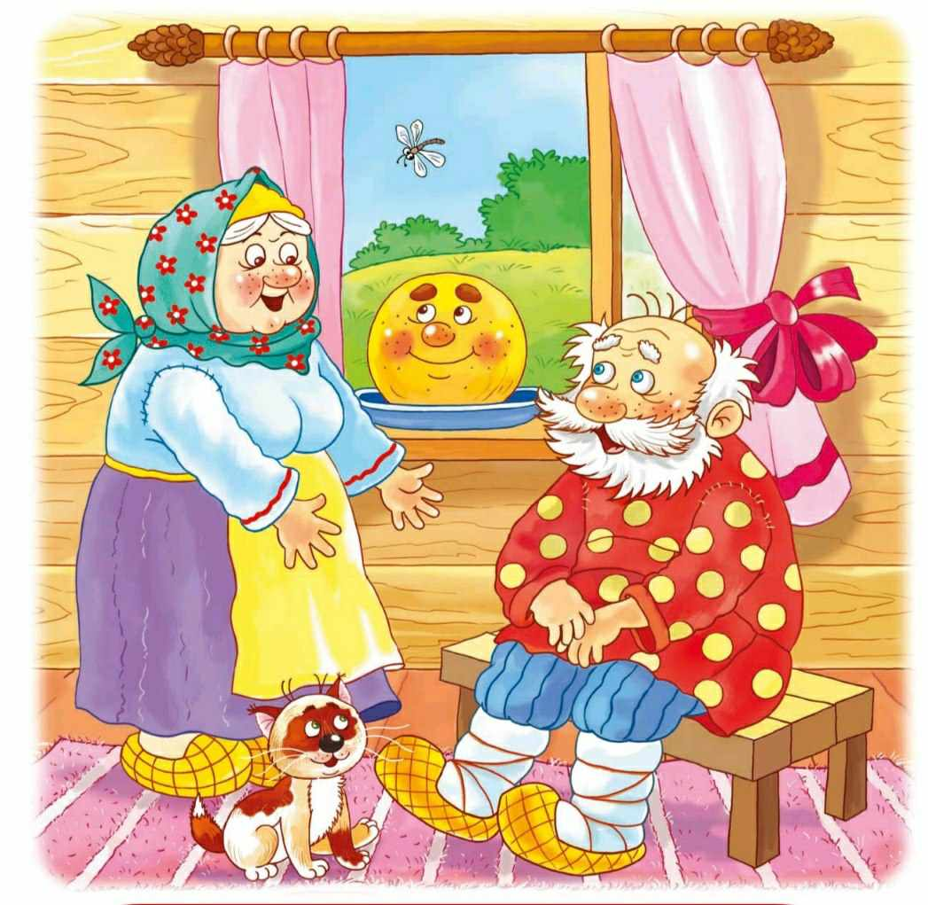

Slide 10
Darsning borishi:
I.Tashkiliy qism, sinf tozaligi, o`quvchilar bilan salomlashish:
Salom aziz bolalarim,
Gulu rayhon bolalarim.
Qani tinglang so’zlarim,
Jajji o’g’il-qizlarim.
Ona yurt egasisiz,
Istiqlol ertasiz
Bo’ling aqlu rasolar,
Ham bilimdon donolar.
Darsimiz:
O`QISH fani jonu dilim,
senla olay chuqur bilim
Qani, ayting bolalar,
Kim navbatchi bo’ladi?
Ushbu kunning hisobin,
Menga aytib beradi.
Ob-havo haqida ma`lumot va butun dunyoda
ro`y berayotgan yangilikla haqida ma`lumot
- Bugun hafta kunining naq shanbasi bo’libdi,
Olloh ushbu kuniga katta nazar solibdi.
Barcha yaxshi yumushlar, ezgu niyat orzular,
Ushbu kunning o’zida ijobat ham bo’libdi.

Slide 11
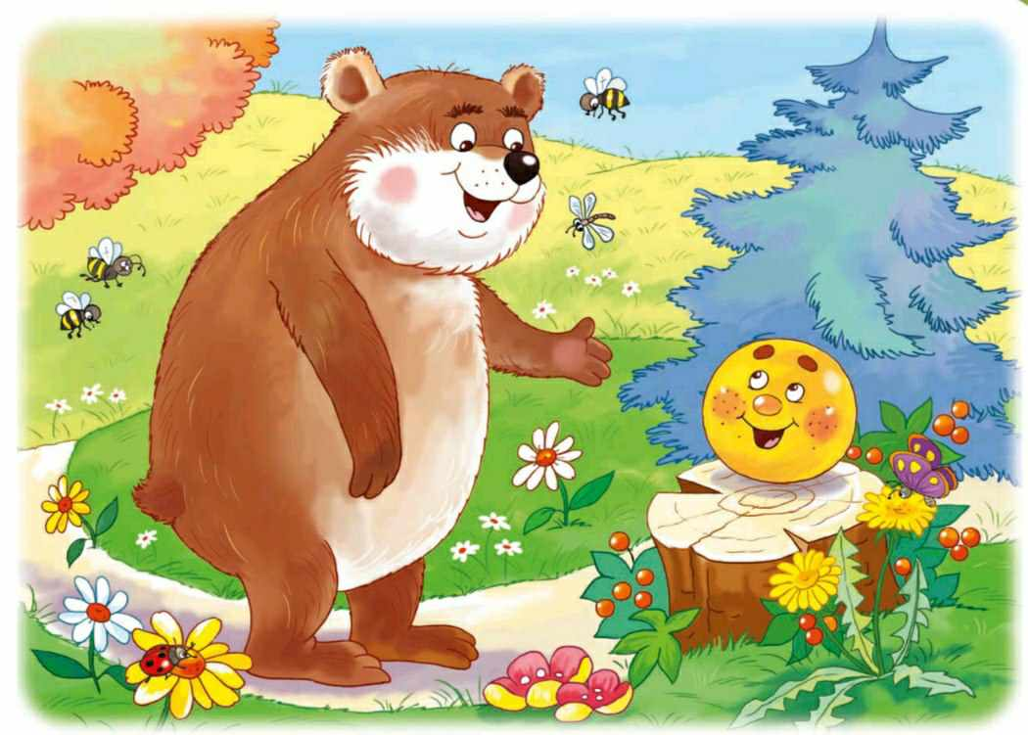


Bosh qomus
kitobimiz

Slide 12
Mavzu: Sinfdan tashqari o‘qish. Bosh qomus kitobimiz
Darsning maqsadi: ta`limiy: o‘quvchilarni she’r mazmuni bilan tanishtirish, Konstitutsiya haqida bilim berish, to‘g‘ri va ravon o‘qishga o‘rgatish. F.k.1 o‘qish uchun kitoblar (badiiy asar namunalari)ni mustaqil tanlay oladi. T.k.5. maktabda va maktabdan tashqari tadbirlarda (turli mavzudagi ko‘rik-tanlovlar, musobaqalar va h.k.) faol ishtirok etish; o‘zining fuqarolik burch va huquqlarini bilish.Tarbiyaviy: o‘quvchilarda vatanparvarlik, fidoyilik, jonkuyarlik kabi fazilatlarni tarbiyalash. Ona tabiatga yaxshi munosabatda bo`lishga o`rgatish. T.k.4. badiiy asarlarda aks etgan ma’naviy va madaniy hodisalar mohiyatini to‘g‘ri tushunish va talqin qila olish, ulardagi estetik jihatlarni ilg‘ash hamda tushuntirib bera olish; Rivojlantiruvchi: o‘quvchilarning she’rni ifodali o‘qish, mazmunini so‘zlab berish malakalarini rivojlantirish. F.k.2. matndagi so‘z va so‘z birikmalarining ma’nolarini hamda gaplarni tushuna oladi. T.k.5. badiiy asarlarda xilma-xil shakl va ko‘rinishlarda namoyon bo‘ladigan qahramonlarning insoniylik va boshqa fazilatlariga qarab turib xolis mulohaza yurita olish;

Slide 14
Yangi mavzu bayoni

Slide 15
Kitoblar ko‘p dunyoda,
Barchasidan ziyoda,
Nur sochar misli oftob,
Bizning bosh Qomus kitob!
Har so‘zida ming ma’no,
Ham mehr, ham qudrat jo,
Qadrlidir doimo,
Bizning bosh Qomus kitob!
Adolatdan so‘zlaydi,
Ezgulikni ko‘zlaydi,
Teng-tenglikni istaydi,
Bizning bosh Qomus kitob

Slide 16
Huquqimiz qalqoni,
Erk, baxtimiz posboni
, Insoniylik dostoni,
Bizning bosh Qomus kitob
Dadil bo‘l, men bor, deydi,
Senga madadkor, deydi,
Qonun ustuvor, deydi,
Bizning bosh Qomus kitob!

Slide 17
Bugun biz sizlar bilan Dilshod Rajabning « Bosh qomus kitobimiz” hikoyasi bilan tanishamiz. (Hikoya muallifi haqidagi o`quvchilar bilimlarini takrorlash va boyitish)
O‘qituvchi she’rni darslikdan ifodali o‘qib beradi. O‘quvchilar kuzatib, tinglaydilar. She’r mazmuni tushuntiriladi. O‘zbekiston Respublikasining Konstitutsiyasi haqida ma’lumot beriladi. She’r matnida uchragan notanish so‘zlar yuzasidan lug‘at ishi o‘tkaziladi

Slide 19
Suhbat uchun savollar:

Slide 20
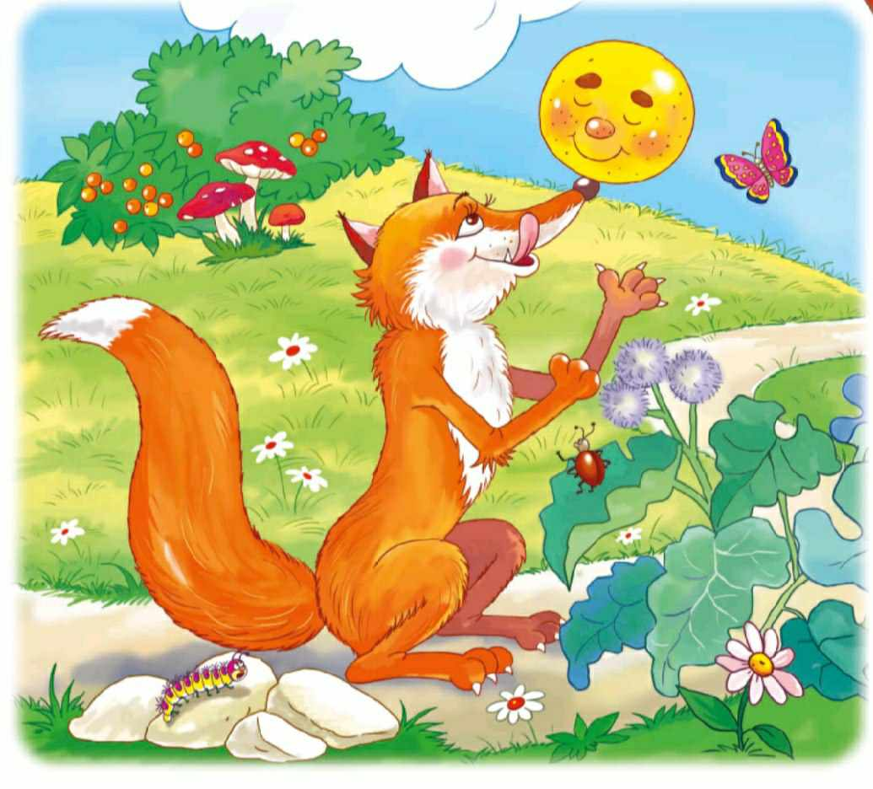
Qanday huquqlaringizni bilasiz? Aytsang yemayman

Slide 21
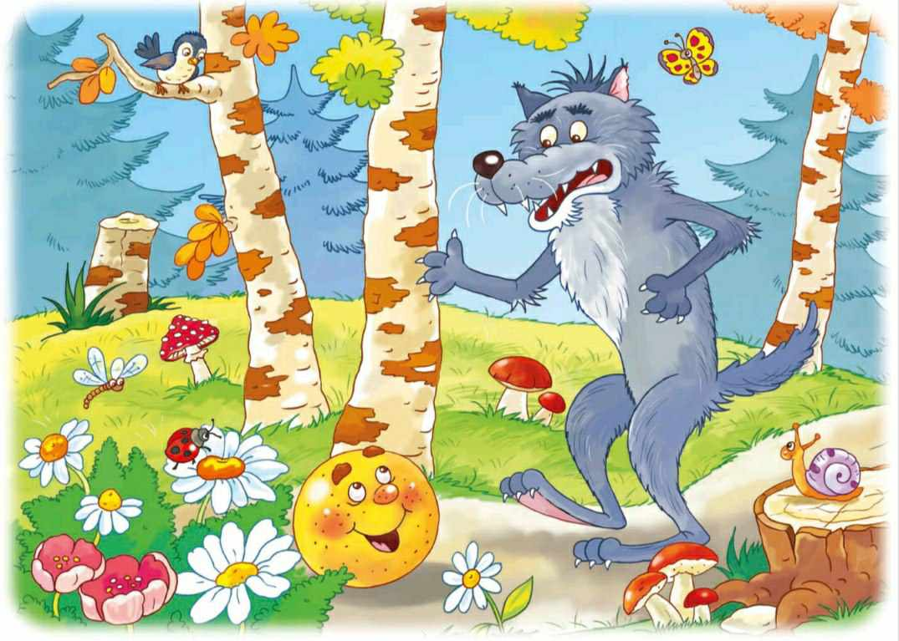
Burch deganda nimani tushunasiz?

Slide 22
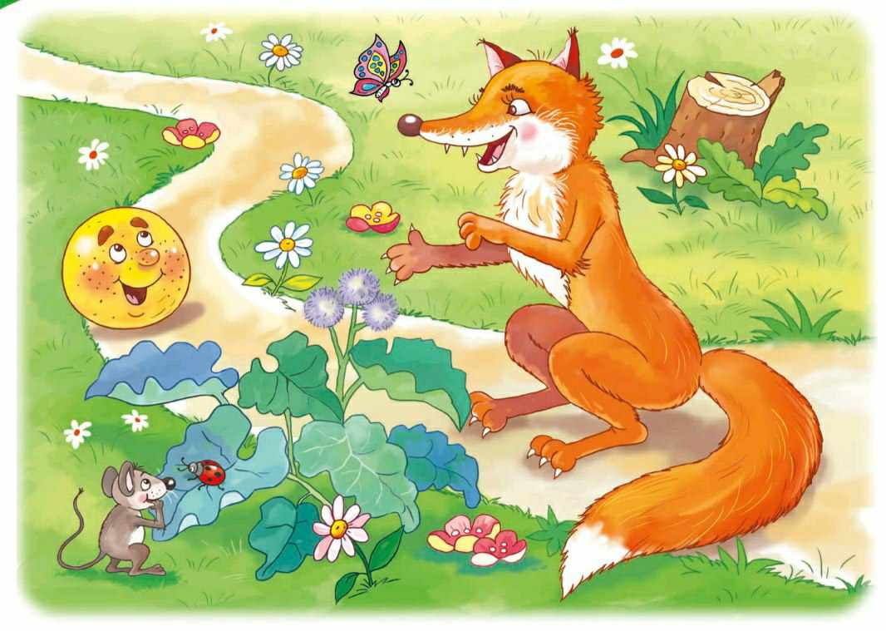
Harakatli dam olish daqiqasi o‘tkaziladi. O‘quvchilar birgalikda bajaradilar

Slide 23
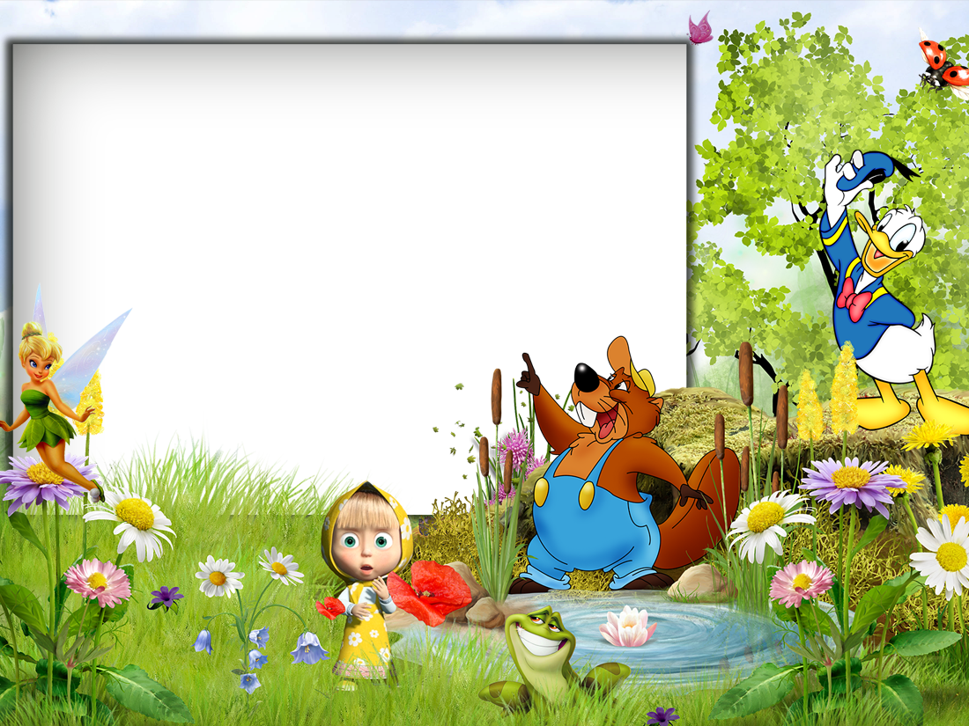
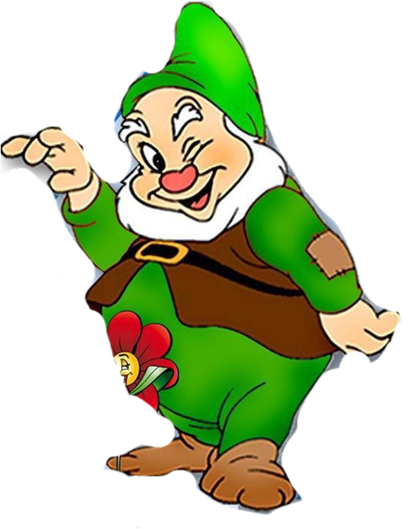

DAM OLISH
DAQIQASI

Slide 24
Yangi mavzuni mustahkamlash.
« Bosh qomus kitobimiz” she’rini o‘quvchilar navbat bilan o‘qiydilar. O‘quvchilar she’rdagi qofiyadosh so‘zlarni topadilar. O‘quvchilarning yangi mavzu yuzasidan olgan bilimlarini mustahkamlash maqsadida quyidagi o‘yin o‘tkaziladi.
«Yosh huquqshunos» o‘yini. Ekranda Konstitutsiya moddalari yozilgan bo‘laklar aralash holda beriladi. O‘quvchilar ularni «Huquqlarimiz» va «Burchlarimiz» kabi turlarga ajratadilar.

Slide 25

o`quvchilarni rag`batlantirish

Slide 26

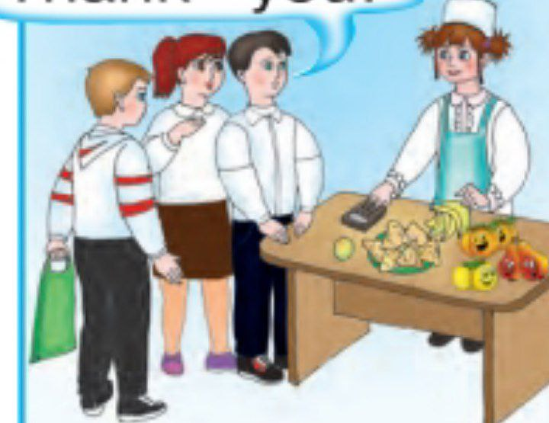
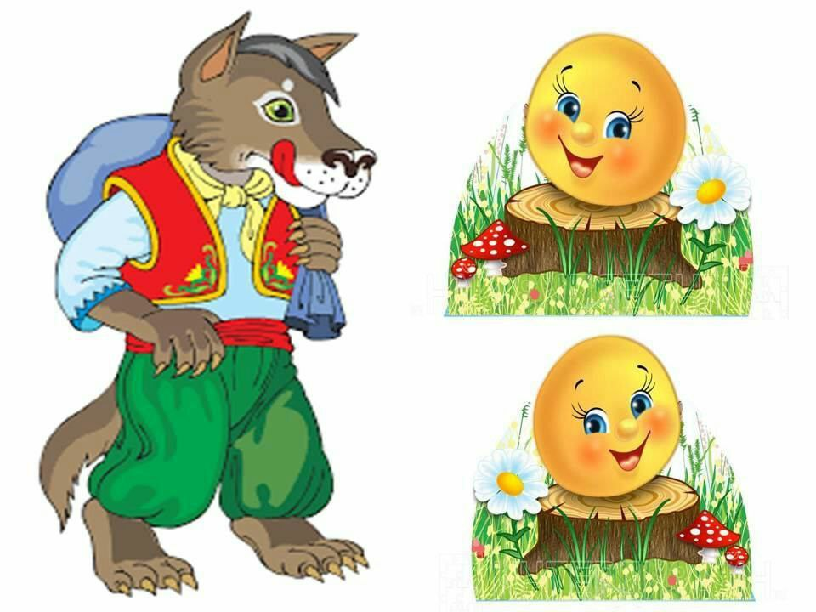
Sa

Slide 27
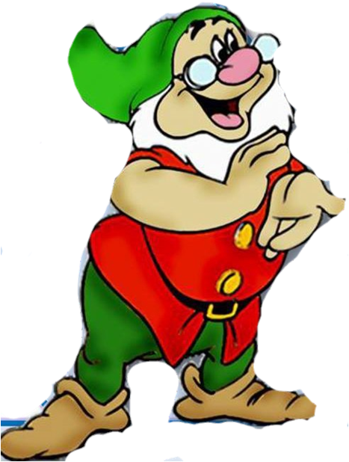
Uyga vazifa: She`rni yod olib kelish

Slide 28

E’tiboringiz
uchun rahmat!!!

